Slide 1
PITCH
INSIGHT AI
BY THINKING FIVE REVOLUTION

Slide 2

Solução
Com o intuito de auxiliar na estratégia de marketing e alavancar o crescimento das vendas, desenvolveremos uma IA que oferece análise de tráfego de diferentes marketplaces, junto a uma projeção de vendas. Esta solução será apresentada em um dashboard intuitivo e interativo .

Slide 3





Tecnologias
Plotly
Python
Dash
Scikit-learn
Pandas

Slide 4
Fluxo de funcionamento
Definição da base de dados.
Aquisição dos dados
Processamento de
dados
Fase do tratamento de dados.
Treinamento do
modelo de regressão
linear
Estágio de criação e treinamento do modelo de machine learning presente na solução.
Avaliação do
modelo e implementação da previsão de vendas
Etapa onde avaliamos o MSE do modelo e implementamos o gráfico de projeção de vendas.
Plotagem dos gráficos de comparação e KPIs
Fase final de plotagem dos gráficos gerais e individuais de comparação, estruturação de relatório e calculo dos KPIs

Slide 5
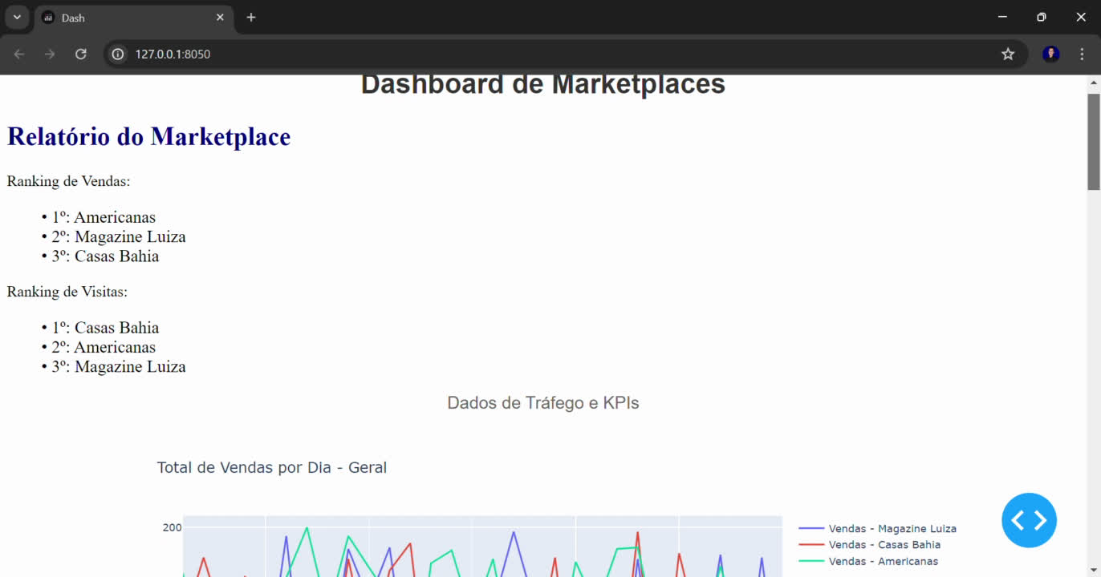
Nossa plataforma piloto
Código disponível no GitHub, link na descrição do vídeo

Slide 6

Próximos passos...
Fazer a análise das principais pesquisas por produtos dentro do marketplace
Implementar a IA afim de que ela sugira melhorias de negócio

Slide 7





Nosso time
EMILE MAIA
CAIO VITOR
NEVES
MARIA EDUARDA VIEIRA
GUILHERME OLIVEIRA
JULIA ANDRADE

Slide 8


OBRIGADO!
By Thinking Five Revolution
thinkingfive10@gmail.com

